Slide 1
장대현중고등학교 · 2026학년도 2학기
02-1
개발 도구 설치와 확인
설치는 짧게, 역할은 분명하게. Python → Node.js → OpenCode → VS Code 순서로 준비합니다.
수업자료 2-1
Notes:
[수업 시간 구성]
0–5분 · 코딩에 필요한 네 요소
5–15분 · Python 설치와 CLI 첫 경험
15–25분 · Node.js 확인과 OpenCode 설치
25–35분 · VS Code와 Python 확장
35–45분 · VS Code 안에서 OpenCode 첫 대화 및 완료 확인
설치가 된 학생은 다음 설치로 혼자 넘어가지 않고 옆 학생의 화면과 도구 역할을 확인하게 한다.

Slide 2
정보와 디지털 문해력
02-1
코딩하려면 무엇이 필요할까요?
설치할 프로그램보다 먼저, 앞으로 반복할 작업 순서를 봅니다.
Python
코드로 표현
→
OpenCode
자연어로 요청
→
VS Code
파일과 코드 확인
마지막에는 ▶로 실행하고 결과가 의도와 맞는지 사람이 확인합니다.
수업자료 2-1
02
Notes:
[대본]
무엇을 설치할지부터 나열하지 않습니다. 코딩에는 표현할 언어, 자연어 요청을 받을 AI, 파일과 코드를 읽을 작업 공간, 그리고 실행 결과를 확인할 사람이 필요합니다. 설치 순서는 앞으로 쓸 순서와 같습니다.
[예상 질문]
Q. 오늘 프로그램을 만들어야 하나요?
A. 오늘의 결과물은 개발 도구가 연결된 상태입니다. 다음 차시부터 작은 결과를 바로 만듭니다.

Slide 3
정보와 디지털 문해력
02-1
GUI와 CLI는 역할이 다릅니다
GUI
CLI
CLI
다운로드
확인
대화
공식 사이트에서 설치 파일을 받습니다.
설치 여부와 버전을 글자로 확인합니다.
OpenCode를 실행한 뒤에는 AI 채팅처럼 사용합니다.
CLI는 코드를 외워 쓰는 시험장이 아니라, 프로그램과 글자로 대화하는 화면입니다.
수업자료 2-1
03
Notes:
[대본]
버튼과 메뉴로 조작하는 GUI, 글자로 명령하고 응답을 읽는 CLI를 나눠 봅니다. 검은 화면을 강조하지 않습니다. 버전 확인 한 줄 뒤 OpenCode 채팅으로 바로 이어 CLI가 암기 시험이 아니라는 것을 경험하게 합니다.

Slide 4
정보와 디지털 문해력
02-1
설치는 이 순서로 한 번에 끝냅니다
Python → Node.js → OpenCode → VS Code → Python 확장
1
2
3
4
5
Python
→
Node.js
→
OpenCode
→
VS Code
→
Python 확장
공식 설치 후 버전 확인
기존 설치 여부부터 확인
npm으로 설치하고 버전 확인
공식 설치 또는 기존 앱 실행
Microsoft 게시자 확인
설치 뒤 명령을 찾지 못하면 터미널이나 VS Code를 완전히 닫고 다시 엽니다.
수업자료 2-1
04
Notes:
[대본]
Python은 바로 설치하고, Node.js는 이전 특강에서 이미 설치했을 수 있어 버전을 먼저 확인합니다. 설치 뒤 터미널을 새로 여는 이유는 새 경로를 읽게 하기 위해서입니다. 학생이 오류에 오래 붙잡히면 오류 문장을 기록하고 보충 대상으로 남깁니다.

Slide 5
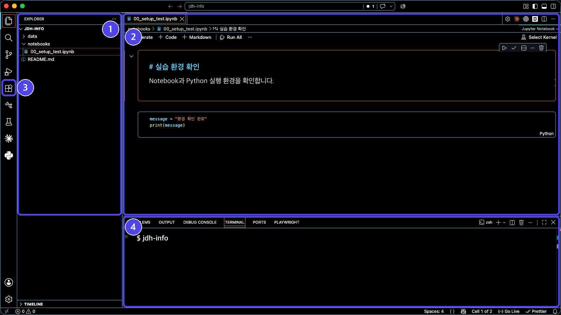
정보와 디지털 문해력
02-1
VS Code에서는 세 곳만 찾습니다
탐색기
파일과 폴더
편집기
AI가 만든 코드 읽기
터미널에서 OpenCode 실행
수업자료 2-1
05
Notes:
[대본]
탐색기는 프로젝트의 파일, 편집기는 AI가 만든 코드, 터미널은 OpenCode 대화와 실행 결과를 보는 자리입니다. 이번에는 세 곳만 찾고 Jupyter 확장은 아직 설치하지 않습니다.
[Sources]
교과서 배포 자산 · VS Code 화면 캡처 · 2026-08-29 수업용 재사용

Slide 6
정보와 디지털 문해력
02-1
VS Code 안에서 첫 대화를 시작합니다
1
2
3
폴더 열기
터미널 열기
opencode
교사가 제공한 연습 폴더 전체를 엽니다.
터미널 → 새 터미널을 누릅니다.
파일을 바꾸지 않는 짧은 확인 요청을 보냅니다.
비밀번호·개인정보·API 키·결제정보는 AI에 입력하지 않습니다.
수업자료 2-1
06
Notes:
[대본]
연습 폴더를 열고 opencode를 실행합니다. 첫 요청은 현재 폴더 이름과 파일 수만 말하게 하고 파일은 바꾸지 못하게 합니다. 앞으로 AI 채팅과 실제 파일을 한 화면에서 함께 보려는 이유를 설명합니다.

Slide 7
정보와 디지털 문해력
02-1
이번 시간의 완료 상태
설치보다 도구의 역할과 다음 행동을 확인합니다
Python
→
OpenCode
→
VS Code
→
실행·확인
요청 → 파일 열기 → 코드 보기 → 실행 → 결과 확인 → 다시 요청
다음 차시: 숫자·print·변수로 첫 Python 결과를 만듭니다.
수업자료 2-1
07
Notes:
[마무리]
학생 화면에서 다섯 버전·실행 상태를 빠르게 확인합니다. CLI를 외우는 수업이 아니라 프로그램과 글자로 대화하는 방식이라는 문장으로 끝냅니다.

